Slide 1
Интеллектуально
Интервально
Интересно

Slide 2
Наша команда:
ВЛАДИСЛАВ МАЛКОВ
ЕЛИЗАВЕТА ЕРМОЛАЕВА
АЛЕКСЕЙ НАКАРЯКОВ
АРТЁМ ПАНФИЛЕНКО
АНЖЕЛИКА КОТОВИЧ
Тимлид
Дизайнер
Разработчик
Разработчик
Аналитик
РИ-190018
РИ-190018
РИ-190018
РИ-190022
РИ-190017

Slide 4
Проблема
Проблема запоминания большого количества теоретического материала
к Единому Государственному Экзамену по обществознанию и истории.

Slide 5
ДОСТУПНО
ИНДИВИДУАЛЬНО
СОРЕВНОВАТЕЛЬНО
Бесплатное мобильное приложение для дополнительной подготовки к ЕГЭ
Метод интервальных повторений создает индивидуальную подготовку для каждого
Рейтинговый режим позволит посоревноваться в знаниях с другими пользователями

Slide 6
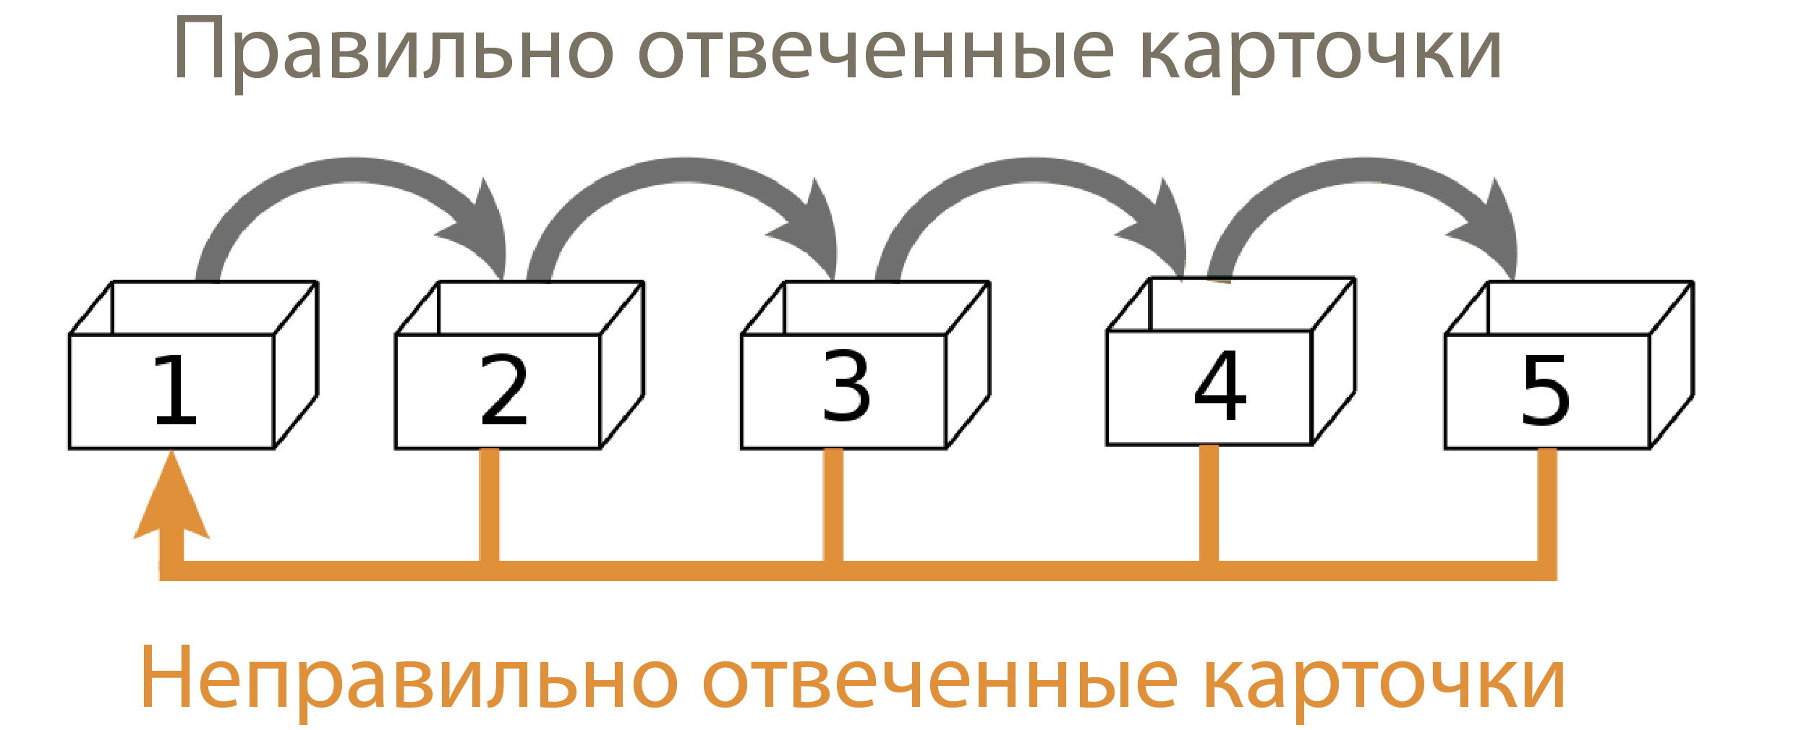

Slide 8
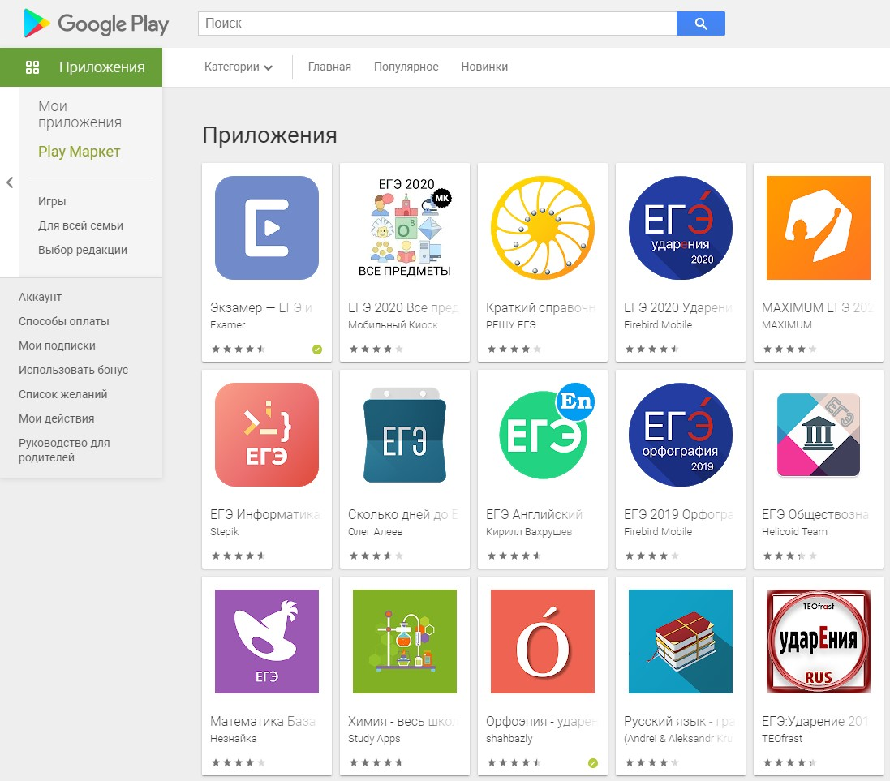
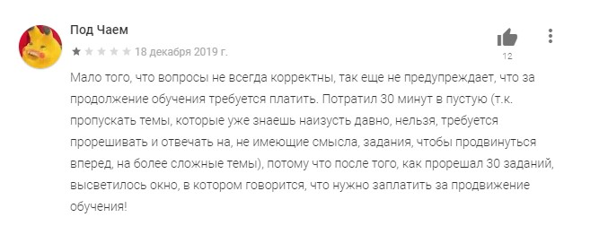
Приложение | Кол-во скачиваний тысяч. | Доступность | Практические задания | Индивидуальный план обучения | Соревновательная часть | Видеоуроки | Онлайн-чат
Экзамер | 500+ | - | + | + | - | - | -
Приложения от Курснавуз.рф | 100+ | +/- | + | - | - | - | +
Обществознание - школьный курс. ЕГЭ и ОГЭ | 100+ | + | - | - | - | - | -
ЕГЭ 2020 Все предметы | 10+ | + | + | - | - | - | -
MAXIMUM ЕГЭ 2020 | 5+ | + | + | - | - | + | -
Краткий справочник РЕШУ ЕГЭ | 10+ | + | - | - | - | - | -
ИНТЕГЭ | - | + | + | + | + | - | -

Slide 9
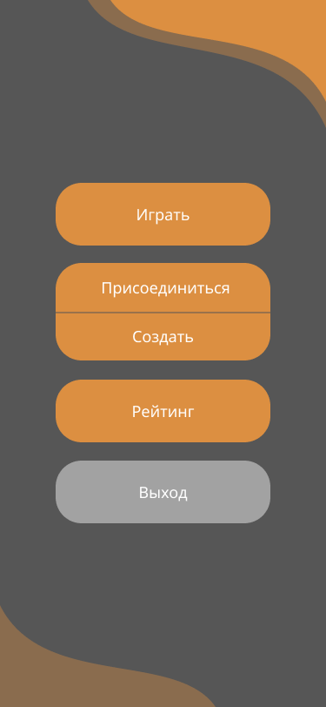
1
2
3
МЕНЮ ВХОДА
ГЛАВНОЕ МЕНЮ
ИГРАТЬ

Slide 10
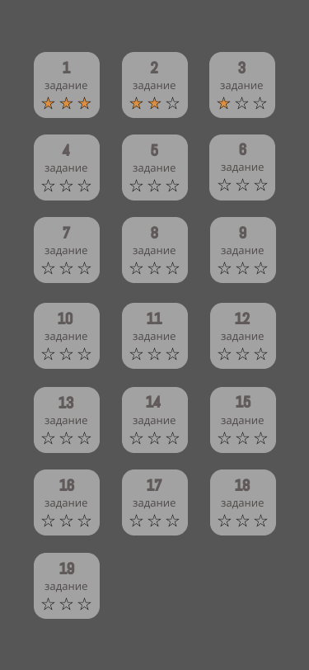
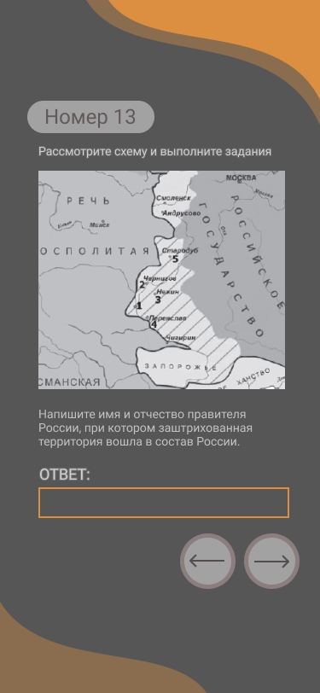
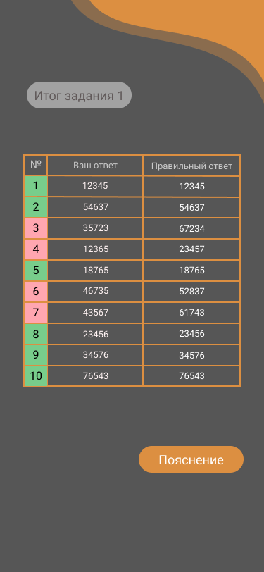
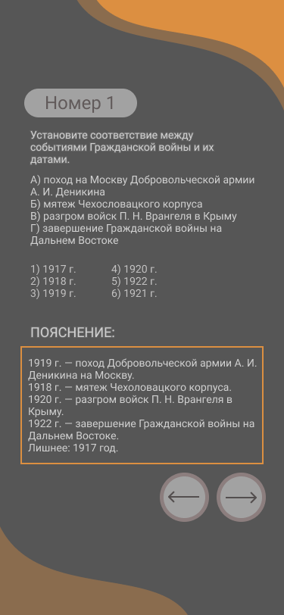
1
2
3
4
ВЫБОР ЗАДАНИЯ
ТЕКУЩАЯ КАРТОЧКА
РЕЗУЛЬТАТ
ПОЯСНЕНИЕ

Slide 11
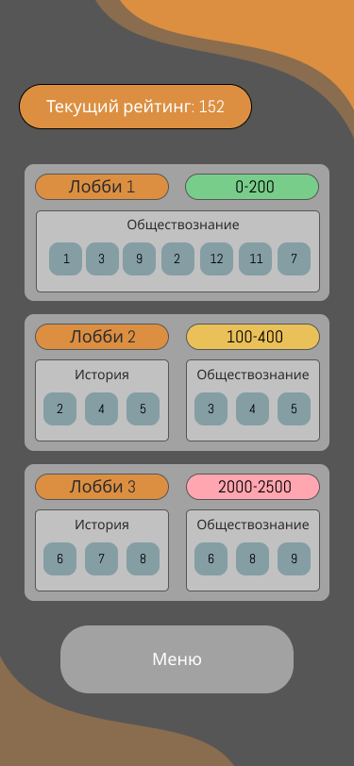
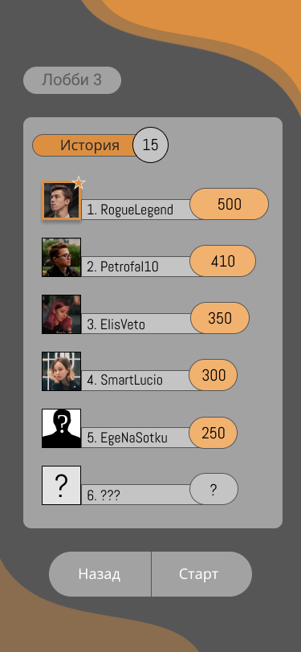
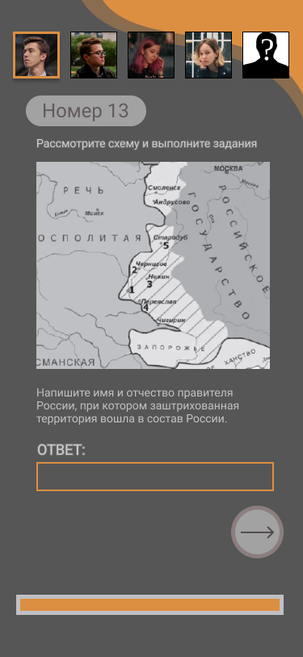
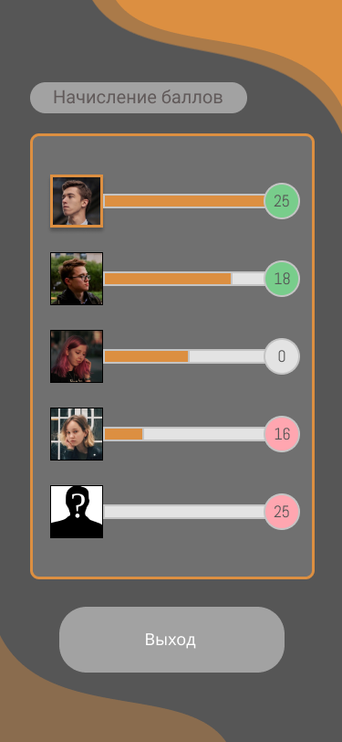
1
2
3
4
ВЫБОР ЛОББИ
МЕНЮ ЛОББИ
ТЕКУЩАЯ КАРТОЧКА
НАЧИСЛЕНИЕ РЕЙТИНГА

Slide 12
СПАСИБО ЗА ВНИМАНИЕ

